Slide 1


Slide 3
Что такое контейнеризация?

Slide 4
Что такое контейнеризация?
метод виртуализации, при котором ядро ОС поддерживает несколько изолированных экземпляров пространства пользователя, вместо одного.

Slide 5
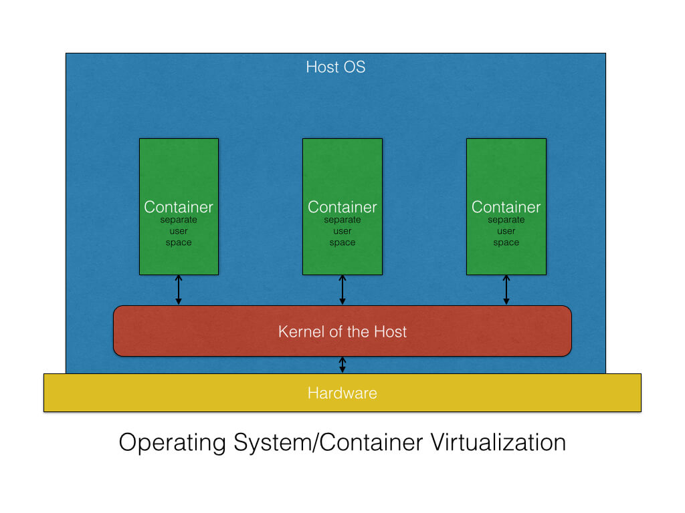

Slide 7
Использование

Slide 8


Slide 9
Использование
Оверхед

Slide 10


Slide 11
Использование
Оверхед
Гибкость

Slide 12


Slide 13
Использование
Оверхед
Гибкость
Хранилища

Slide 14
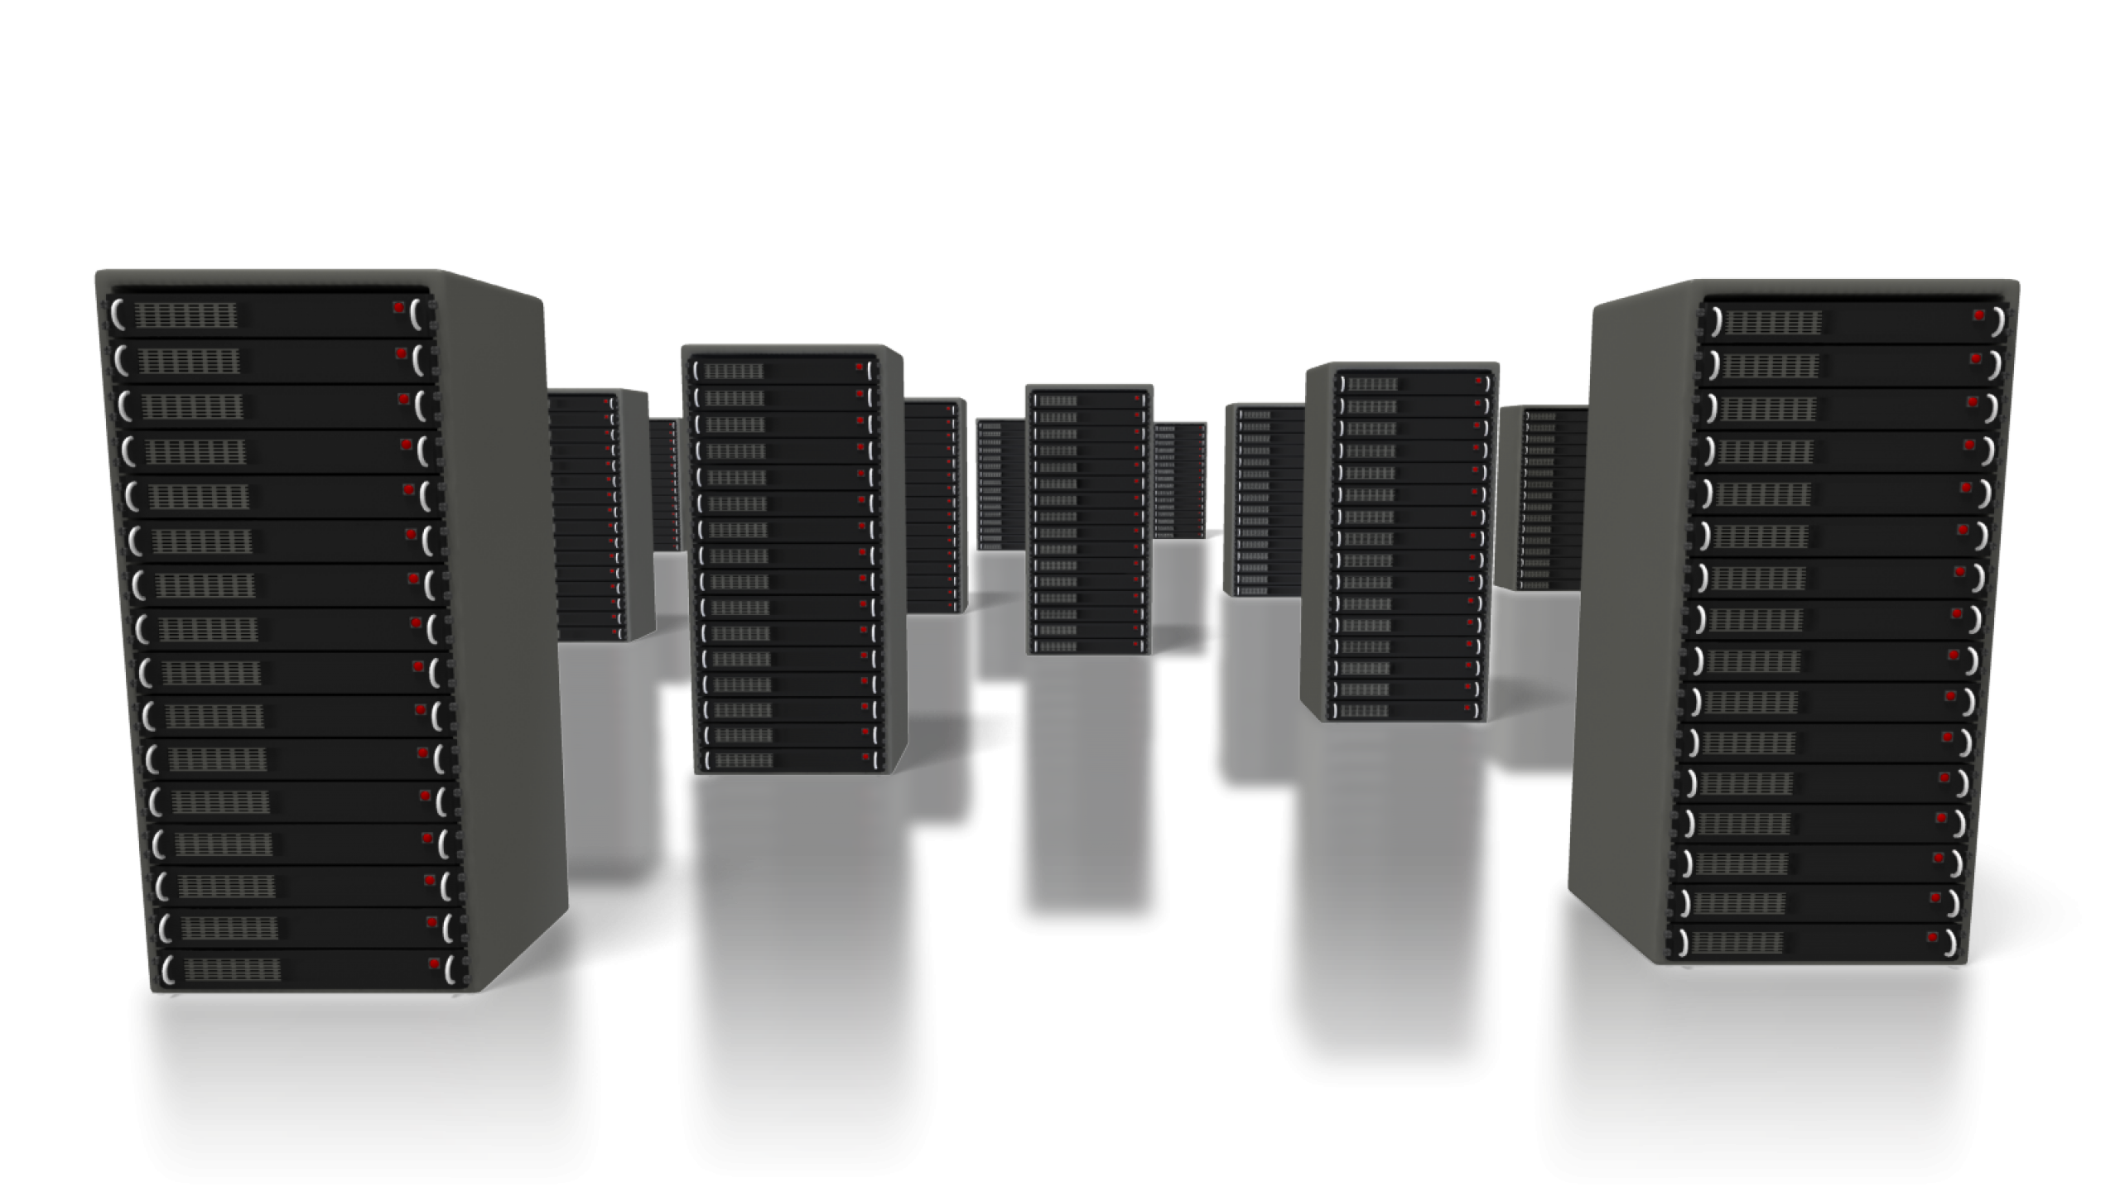

Slide 15


Slide 16
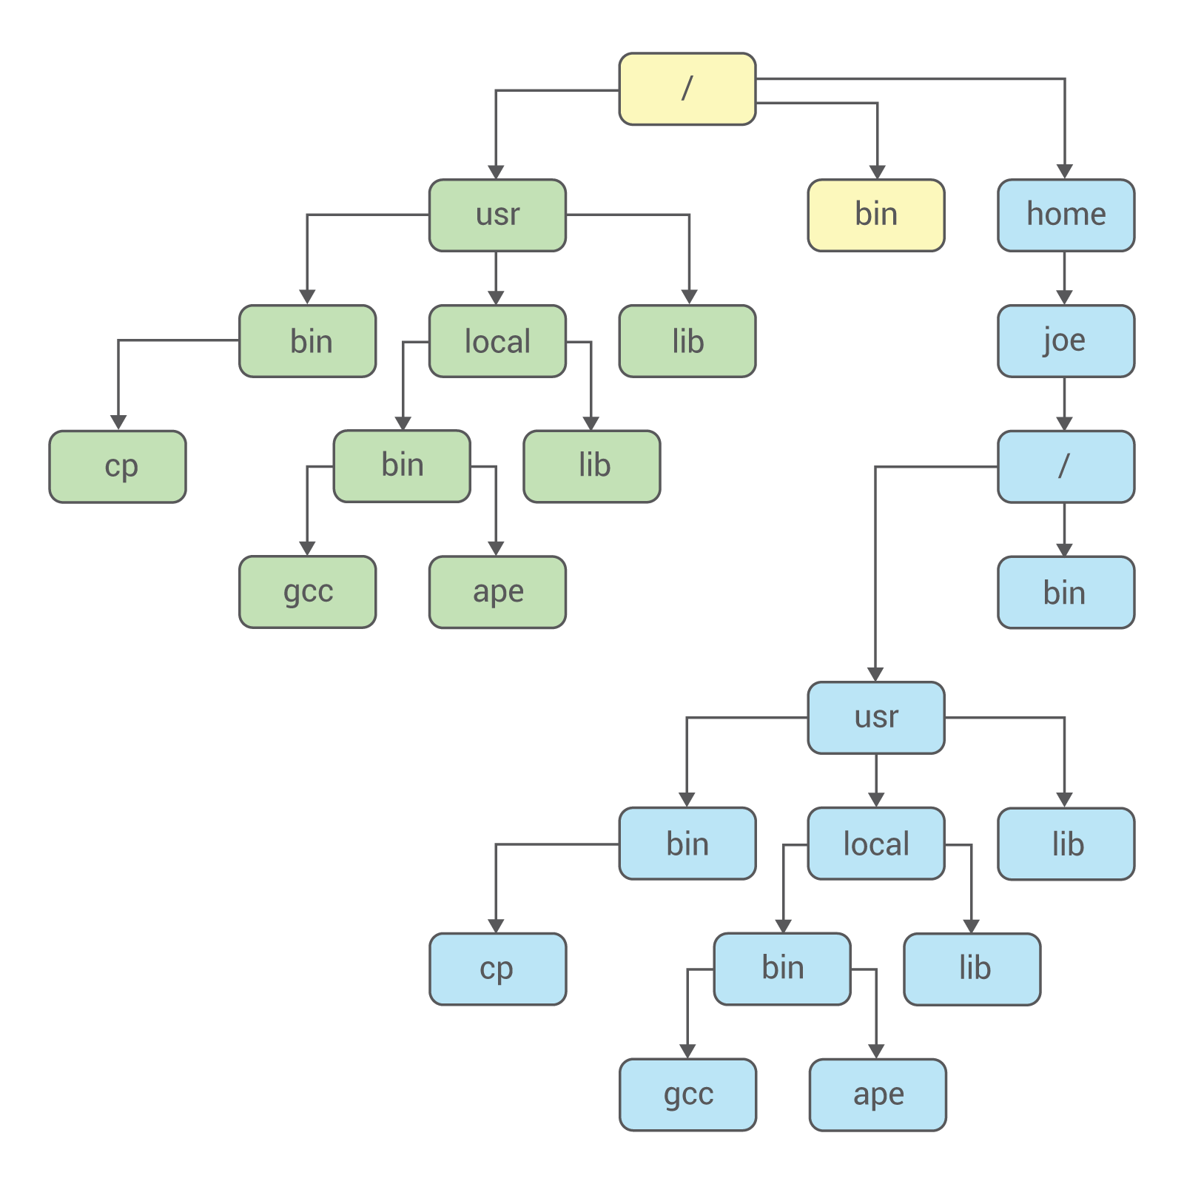

Slide 18
Использование

Slide 19
Использование
Тестирование и разработка

Slide 20
Использование
Тестирование и разработка
Контроль зависимостей

Slide 21
Использование
Тестирование и разработка
Контроль зависимостей
Совместимость

Slide 22
Использование
Тестирование и разработка
Контроль зависимостей
Совместимость
Восстановление

Slide 23
Использование
Тестирование и разработка
Контроль зависимостей
Совместимость
Восстановление
Разделение привилегий

Slide 24
Использование
Тестирование и разработка
Контроль зависимостей
Совместимость
Восстановление
Разделение привилегий
Изготовление honeypot-ов

Slide 25
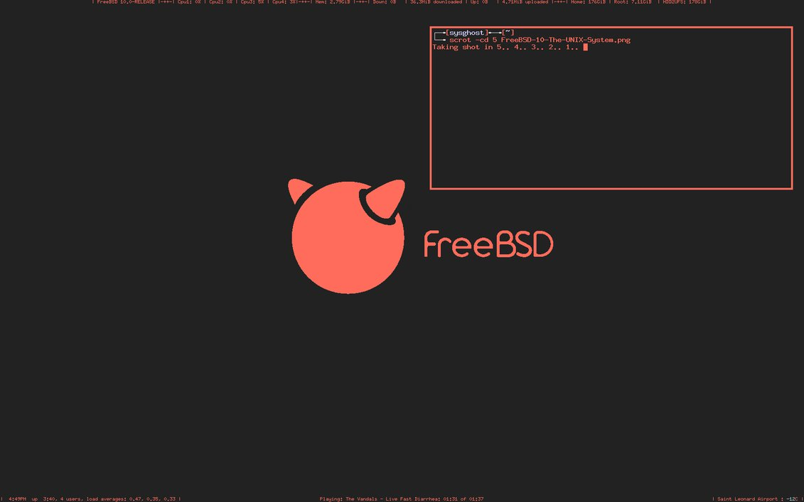

Slide 27
Цели

Slide 28
Цели
Виртуализация

Slide 29
Цели
Виртуализация
Безопасность

Slide 30
Цели
Виртуализация
Безопасность
Разделение доступа

Slide 31
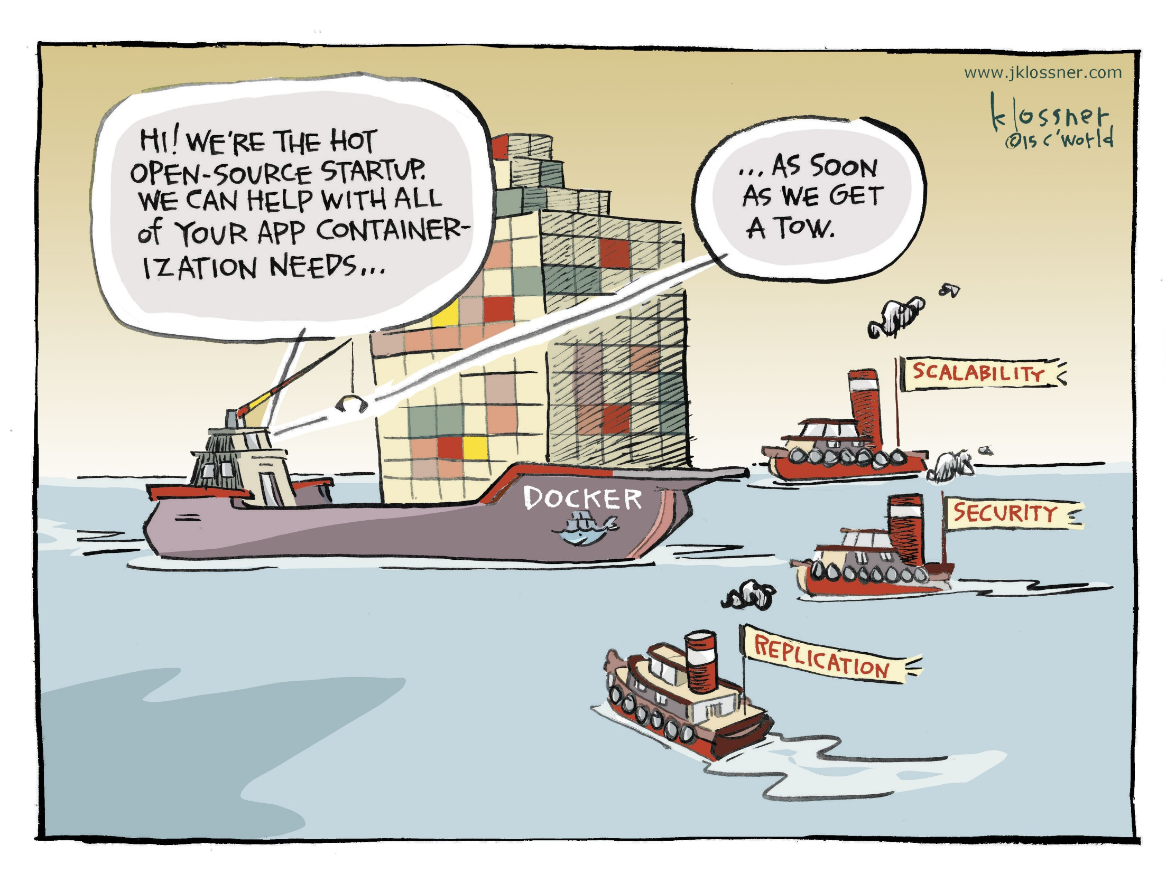

Slide 32
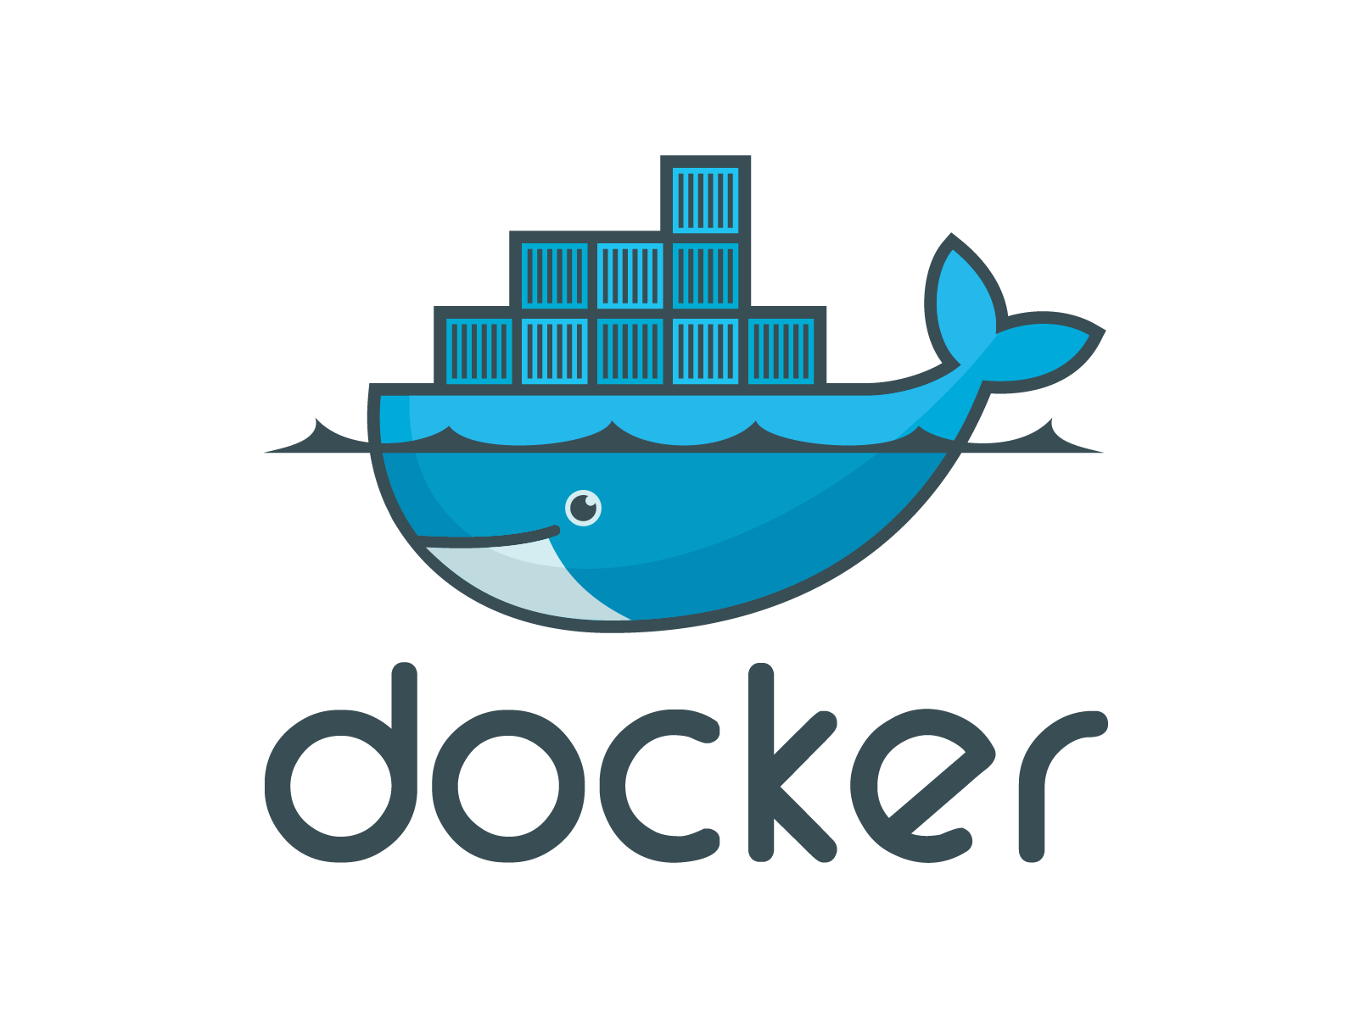

Slide 33
Docker containers wrap up a piece of software in a complete filesystem that contains everything it needs to run: code, runtime, system tools, system libraries – anything you can install on a server.
This guarantees that it will always run the same, regardless of the environment it is running in.

Slide 34
Применение

Slide 35
